Slide 1
10/4 進捗報告
佐藤孝嗣

Slide 2
目的： Verilogを使いベクトル行列積を計算する回路を設計する
“ベクトル行列積の計算の高速化”についてサーベイ
演算回路の段階の高速化については見つからず
“内積計算の高速化”についてサーベイ
ベクトル行列積と同様の理由で断念
加算や乗算の段階での効率化を行う
今週は加算器について

Slide 3
加算器
リプルキャリーアダー(RCA)
桁上げの計算を逐次実行するため遅延が大きい
キャリールックアヘッドアダー(CLA)
入力のbit数が増えると上位の桁へのファンインも
増えるため、遅延が生じる
パラレルプリフィックスアダー
CLAのキャリー計算部分を改良し、より速い計算が可能
他にも加算器の種類があるが、
CLAより遅いというデータがあった
パラレルプリフィックスアダーを採用

Slide 4
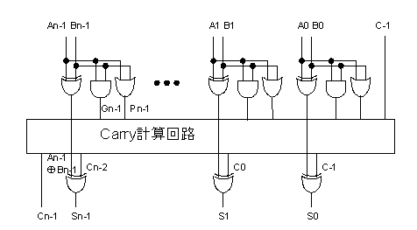
Parallel Prefix Adder
3ステップで計算
1.Pre‐processing
2.Carry計算
3.Post‐processing
G(generate)信号・・・この信号が1のとき桁上げが発生
P(propagate)信号・・・この信号が1のとき下位からの桁上げが上位に伝播
キャリー計算回路を変えることで性能が変化

Slide 5
Parallel Prefix Adder
Pre-processingでの計算
入力Ai，Biに対し
S’i＝Ai XOR Bi
Gi＝Ai×Bi Pi＝Ai + Bi
Carry計算回路での計算
i番目からk番目のbitのG信号をG[i:k]、P信号をP[i:k]
とすると
G[i:k]＝ G[i:j] + P[i:j]G[j-1:k] (i≠k)
Gi (i=k)
P[i:k]＝ P[i:j]P[j-1:k] (i≠k)
Pi (i=k)
{
{
この計算を各ノードで行う

Slide 6
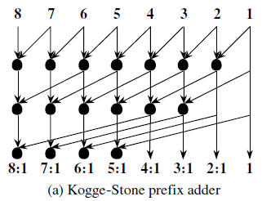
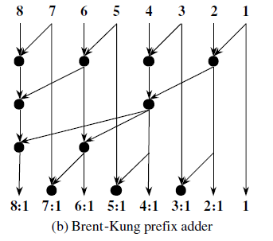
Parallel Prefix Adder
Carry計算回路の例
Post-processingでの計算
Ci＝G[i:0]
Si＝S’i XOR Ci‐1

Slide 7
主なParallel Prefix加算器
Sklansky Adder
Ladner-Fischer Adder
Kogge-Stone Adder
Han-Carlson Adder
Brent-Kung Adder
Knowles Adder

Slide 8
Carry計算回路の回路図(1)

Slide 9
Carry計算回路の回路図(2)

Slide 10
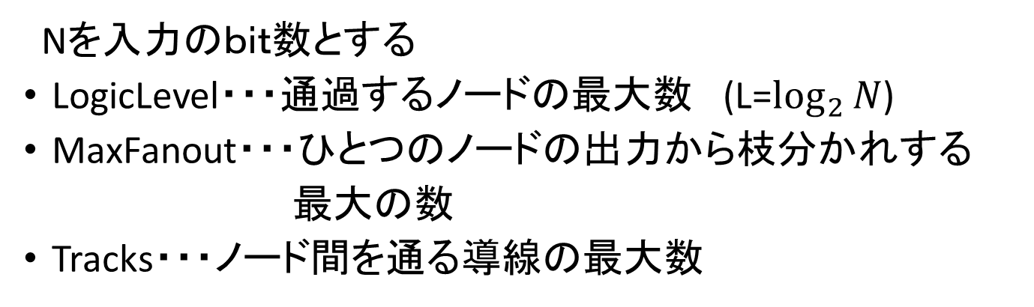
各加算器のCarry計算回路の比較
Nを入力のｂｉｔ数とする
LogicLevel・・・通過するノードの最大数 (L=$\log_{2}{N}$)
MaxFanout・・・ひとつのノードの出力から枝分かれする
最大の数
Tracks・・・ノード間を通る導線の最大数

Slide 11
加算器の比較
入力のbit数が
16bitではKogge‐Stoneが最も速く
32bit以上ではHan-Carlsonが最も速い

Slide 12
今週の予定
Optisystemのチュートリアルを実施
まず、用意されているチュートリアルを実施
並行してVerilogで加算器の設計
乗算器についてサーベイ

